Slide 1






CHÀO MỪNG CÁC EM ĐẾN VỚI BÀI HỌC NGÀY HÔM NAY

Slide 2

KHỞI ĐỘNG
Viết bảng bài tập tính:
3
16
2
21
3 x 2
16 x 21
6
336
1
56
a)
x
=
=
=
20
9
10
3
20
9
3
10
20 x 3
9 x 10
60
90
2
3
b)
:
=
x
=
=
=

Slide 3




BÀI 66
LUYỆN TẬP CHUNG
(Tiết 1)

Slide 4


HOẠT ĐỘNG
LUYỆN TẬP

Slide 5
Bài tập 1 SGK – tr98
Tính.
5
6
1
3
5 x 1
6 x 3
5
18
a)
x
=
=
5
6
1
3
5
6
5 x 3
6
15
6
5
2
b)
:
=
x 3
=
=
=
5
3
1
3
1
4
5
3
1
3
5
3
1 x 4
3
5
3
4
3
1
3
c)
–
:
=
–
x 4
=
–
=
–
=

Slide 6


Bài tập 2 SGK – tr98
Quãng đường từ nhà anh Thanh đến thị trấn dài 45 km. Anh Thanh đi từ nhà ra thị trấn, khi đi được quãng đường thì dừng lại nghỉ một lúc. Hỏi anh Thanh phải đi tiếp bao nhiêu ki-lô-mét nữa thì đến thị trấn?
2
3
45 km
Nhà
Thị trấn
Quãng đường còn phải đi tiếp
Quãng đường đã đi

Slide 7
Cách 1:
Số ki-lô-mét anh Thanh đã đi được là:
2
3
45 x
= 30 (km)
Số ki-lô-mét anh Thanh còn phải đi tiếp là:
45 – 30 = 15 (km)
Đáp số: 15 km.

Slide 8
Cách 2:
Số phần quãng đường anh Thanh còn phải đi tiếp là:
2
3
1
3
1 –
=
(quãng đường)
Số ki-lô-mét anh Thanh còn phải đi tiếp là:
1
3
45 x
= 15 (km)
Đáp số: 15 km.

Slide 9
Bài tập 3 SGK – tr98
Tìm phân số thích hợp.
?
?
5
8
?
10
77
2
7
5
11
3
4
6
5
11
6
6
11
a)
:
=
b)
:
=
c)
x
= 1
5
11
2
7
10
77
3
4
5
8
3
4
85
6
11
11
6
11
6
x
:
=
x
1 :
= 1 x
=
=
3 x 8
4 x 5
24
20
6
5
=
=
=

Slide 10



HOẠT ĐỘNG
VẬN DỤNG

Slide 11

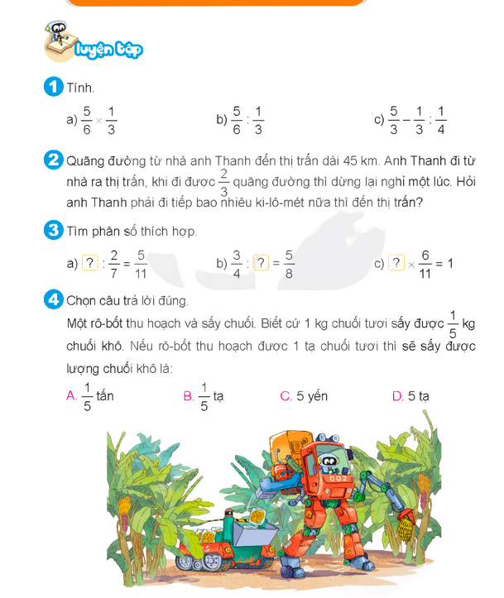
Bài tập 4 SGK – tr98
Một rô-bốt thu hoạch và sấy chuối. Biết cứ 1 kg chuối tươi sấy được kg chuối khô. Nếu rô-bốt thu hoạch được 1 tạ chuối tươi thì sẽ sấy được lượng chuối khô là:
1
5
1
5
1
5
A. tấn
B. tạ
C. 5 yến
D. 5 tạ

Slide 12
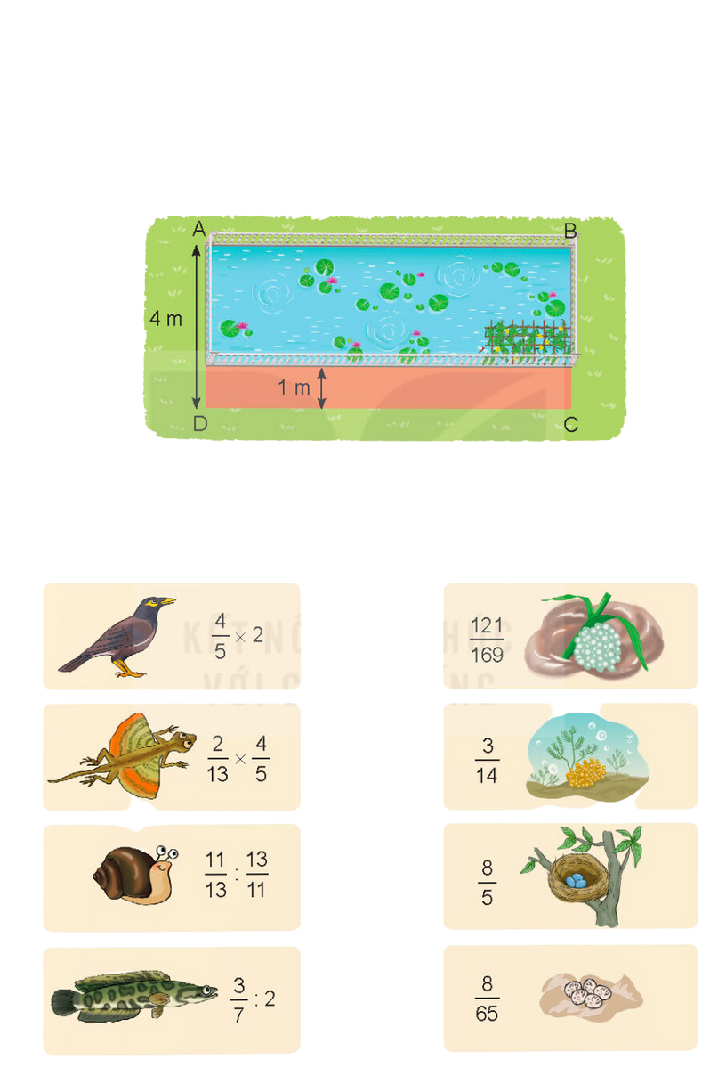
Bài tập 5 SGK – tr99
Tìm phân số thích hợp.
Một mảnh đất hình chữ nhật có chiều rộng 4 m và diện tích m². Người ta đào một cái ao hình chữ nhật trên mảnh đất đó, phần đất còn lại làm một lối đi rộng 1 m (như hình vẽ). Diện tích của cái ao là bao nhiêu m².
91
2
?

Slide 13
Bài tập 5 SGK – tr99
Bài giải
Chiều dài của mảnh đất hình chữ nhật (cũng là chiều dài của cái ao) là:
Diện tích của cái ao là:
91
8
273
8
x 3
=
(m²)
91
2
91
2
1
4
91
8
: 4
=
x
=
(m)
Đáp số:
273
8
(m²)
Chiều rộng của cái ao là:
4 – 1 = 3 (m)

Slide 14

HƯỚNG DẪN VỀ NHÀ
Ôn tập
kiến thức đã học
Hoàn thành
bài tập trong SBT
Đọc và chuẩn
bị trước Tiết 2 – Luyện tập

Slide 15


XIN CHÀO TẠM BIỆT VÀ HẸN GẶP LẠI!

